Slide 1

L’algorithmique
UNIVERSITE DE JIJEL
Faculté des sciences de la nature et de la vie
Préparés par
Dr. CHABOU Sarra

Slide 2
Notion d’algorithme
Un programme informatique permet à l’ordinateur de résoudre un problème, mais avant de communiquer à l’ordinateur comment résoudre ce problème, il faut en premier lieu pouvoir le résoudre nous même »» faire un algorithme.
L'algorithmique désigne la discipline qui étudie les algorithmes et leurs applications en informatique

Slide 3
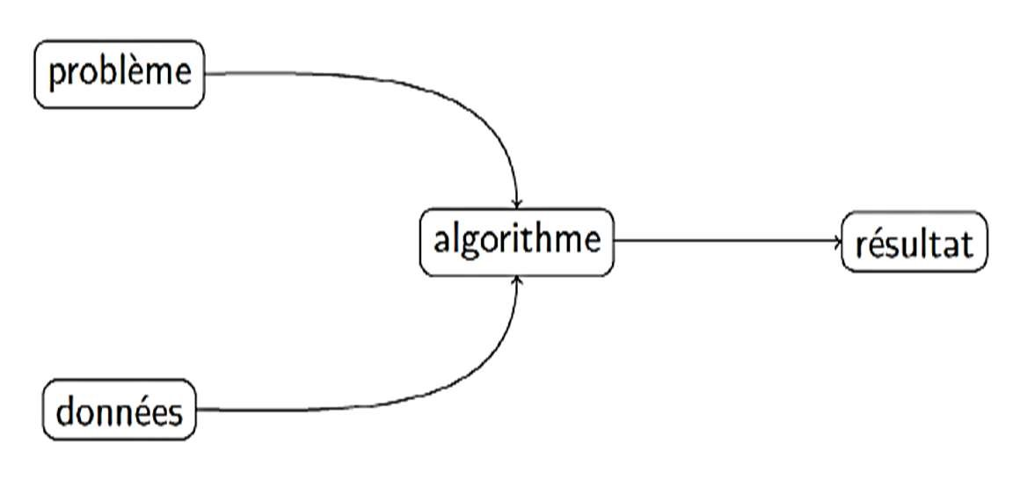
Un algorithme est une méthode permettant de résoudre un problème donné en un temps fini; le mot algorithme vient du nom du célèbre mathématicien arabe Al Khawarizmi (Abu Ja'far Mohammed Ben Mussa Al-Khwarismi)

Slide 4
L’algorithmique désigne aussi la discipline qui étudie les algorithmes et leurs applications en Informatique
Une bonne connaissance de l’algorithmique permet d’écrire des algorithmes exacts et efficaces

Slide 5
Comment réaliser l’algorithme?
Pour réaliser un algorithme il faut:
Comprendre le problème
Préciser les données à fournir (Entrée)
Préciser les résultats (Sortie)
Déterminer le processus ou la méthode

Slide 6
Structure d’un algorithme :
L'algorithme doit avoir une structure bien définie. Cette structure doit comporter :
L'en-tête qui comprend le nom de l'algorithme pour identifier l'algorithme.
Les déclarations des variables et des constantes.
Le corps de l'algorithme qui contient les instructions.
Toutes les instructions doivent situer entre le mot Début et le mot Fin, et chaque instruction doit comporter un point-virgule à la fin.

Slide 7
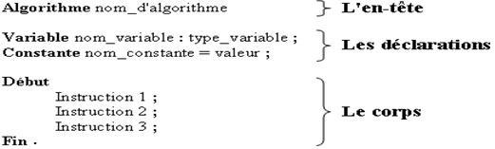

Slide 8
La notion de constante
Une constante est un espace mémoire dont la valeur est préciser au début de l’algorithme et qui ne change pas durant le déroulement de celui-ci
Remarque: la constante est aussi caractériser par son nom et sa valeur
Exemple
Constante Pi=3,14

Slide 9
Types des variables
Type ENTIER: -5; 0 ; 2011 ect, Z
Type réel: -4,95 ; 1,09 ect, IR
Type caractère: ‘b’ ; ‘’R’ ; ‘2’ ‘-’ ect,
Type chaine de caractère: Nom; Prénom ; « "code postale: 2000 » ect

Slide 10
Affectation
L’opération d’affectation consiste à attribuer à une variable, une valeur ou un résultat
Remarque
Il faut toujours respecter la compatibilité entre le type de la variable et la qui lui est affectée
Exemple
Variable A, B: réel
A 3
B A+4

Slide 11
La structure d’un algorithme
Algorithme surface–rect;
Variable Long, Larg : réel ;
Surface : réel ;
Début
Afficher (‘entrer le longeur’) ; saisir (long);
Afficher (‘taper la largeur’) ; saisir (larg);
Surface long*larg ;
Afficher (‘la surface est’); Afficher (surface) ;
Fin

Slide 12
Algorithme Disque
Variable R : réel ;
S : réel ;
Constante Pi = 3,14 ;
Début
Afficher (‘taper le rayon’) ;
Saisir (R);
S R*R*Pi ;
Afficher (‘la surface est’) ;
Afficher (S) ;
Fin

Slide 13
Exercice
Ecrire un algorithme qui permet de calculer la somme et le produit de deux nombre

Slide 14
Algorithme SommePro;
Variable A, B : réel ;
S, P : réel ;
Début
Afficher (‘Donner un nombre’) ; saisir (A);
Afficher (‘Donner un autre nombre’) ; saisir (B);
S A+B;
P A*B ;
Afficher (‘La somme des deux nombres est’) ;
Afficher (S) ;
Afficher (‘Le produit des deux nombres est’) ;
Afficher (P) ;
Fin

